Slide 1
Alytaus Piliakalnio progimnazijos 3 a klasės mokinių komanda
EISMUKAI

Slide 2
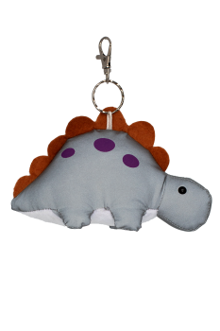
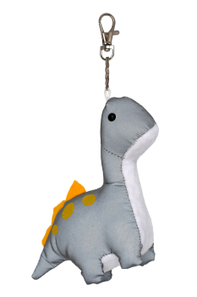
Pagrindiniai saugaus eismo reikalavimai tamsiuoju paros metu. Atšvaitai.
Vasario mėnesio užduotis

Slide 3
Mokiniai įvairiomis technikomis piešė savo atšvaitus, ir priskyrė jiems vardus-šaukinius

Slide 4
Sustok
Išmok

Slide 5
Klausyk
Kartok

Slide 6
Žinok
Galvok

Slide 7
Pagrindinės taisyklės nugulė surimuotuose eilių posmuose.
Viens du trys
Tas šaukinys.
Nukeliaus kaip traukinys,
Ir visas taisykles,
Į eilėraštį suves.
Kely atšvaitai spindės, prie gyvybės prisidės.
Kiekvienam šaukiniui -
po taisyklę.

Slide 8
IŠMOK
ŽINOK
Eidamas tamsiu metu,
Nebandyk skaičiuoti musių.
Atšvaitus segėk aukštai,
Kur apšvies juos žibintai.
Dešinėje drabužio pusėj,
Taip apsaugotas tu būsi.
Jei tavo atšvaitai juostiniai,
O keliai vien užmiestiniai.
Teks dėvėti du draugus:
Jie rankos riešui, blauzdai bus.

Slide 9
Galvok
Kartok
Atšvaitą kabint gali
Kelių aukšty vidury.
Ne prie kūno ar kuprinės.
Bet palaidą ant grandinės.
Prisisek, kabink, klijuok,
Atšvaitą prisiūk, mojuok.
Būk keleivis – spindulys.
Atsakinga juk dalis,
Ji kartoja nuolatos:
ATŠVAITAS GYVYBĘ DOVANOS.

Slide 10
Norėdami pereiti perėją, rideno kauliuką. Paeiliui atsakinėjo į kiekvieno atšvaito/šaukinio klausimus.
Nupieštus atšvaitus mokiniai sujungė į žaidimą/ perėją (žr. 11,12 pateiktys).

Slide 11
KLAUSYK
Eidamas tamsiu metu
Atšvaitą nešioki tu.
Jis duos ženklą iš toli - Taip išliksime
saugūs kely.

Slide 12
SUSTOK
Čia tu pereiti galėsi,
Jei tik atšvaitą turėsi.

Slide 13
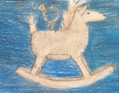
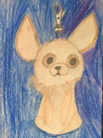
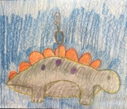
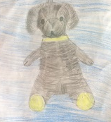
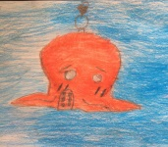
Taisyklės
Segėkite atšvaitus dešinėje drabužių pusėje ir dėvėkite ryškesnės spalvos drabužius.
Ant kuprinių, rankinių, krepšių, kuriuos nešatės su savimi, prisisekite atšvaitą (-us), kuris (-ie) būtų matomi kitiems eismo dalyviams.
Jei reikia, naudokite šviečiančius žibintus ar žibintuvėlius.
Judėkite šaligatviais, pėsčiųjų takais arba pėsčiųjų ir dviračių takais (pėstiesiems skirta puse), o ten, kur jų nėra, – kelkraščiu. Jeigu nėra minėtų kelio elementų, galite eiti važiuojamosios kelio dalies pakraščiu.
Kelkraščiu arba važiuojamosios kelio dalies pakraščiu turite eiti prieš transporto priemonių važiavimo kryptį, t. y. kairiąja kelio puse.
Per kelią eikite tik leistinose vietose,- pėsčiųjų perėjomis, jei jų nėra, – sankryžose pagal šaligatvių ar kelkraščių liniją.

Slide 14
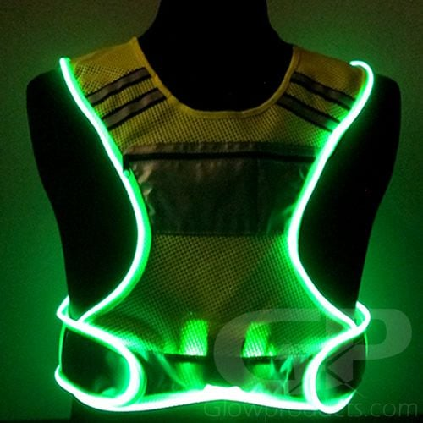
DĖVĖK, SPINDĖK, NEBĖK
Goda, Gabija,
Viltė, Gustas, Augustas, Martynas

